Slide 1


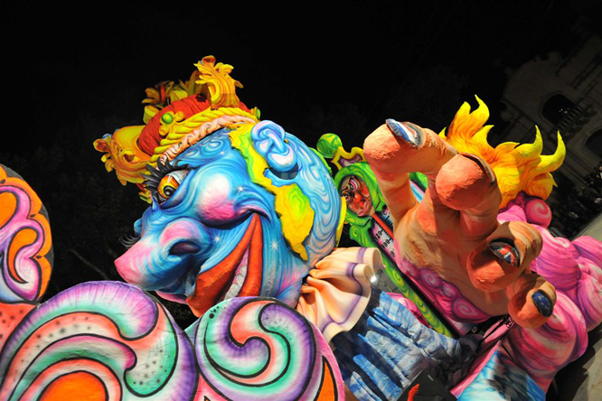
Dra. Devy Stany Walukow, M.Hum, M.Si
Kebudayaan
Masyarakat

Slide 2

1. Pengertian Kebudayaan
Kebudayaan berasal kata ‘budaya’ dalam bahasa Sansekerta “buddhayah” : akal budi
Kultur (Indonesia) berasal dari bahasa Inggris “Culture”
atau bahasa Belanda “Cultuur ”.
suatu hasil dari budi dan atau daya, cipta, rasa, karya, karsa.
Hasil pikiran, belajar
Adat istiadat .

Slide 3

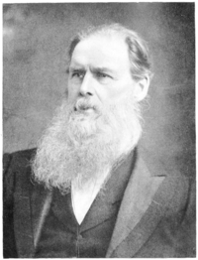



Kebudayaan dalam arti luas dan sempit:
E. B.Tylor (Seorang antropolog):
Luas :
berbentuk kompleks yang mencakup pengetahuan, kepercayaan, kesenian, moral, hukum, adat-istiadat, dan lain – lain.
kemampuan serta kebiasaan yang didapat oleh manusia sebagai anggota masyarakat.
Sempit :
Indah dan jelek, benar dan salah, bagus dan buruk.

Slide 4


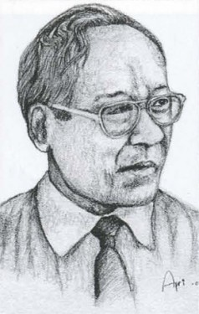
Seluruh sistem gagasan (daya pikiran), rasa, tindakan, karya, dan hasil cipta manusia yang tidak berakar pada nalurinya dan hanya bisa dicetuskan (dijadikan milik) oleh manusia sesudah ada proses belajar.
Koentjaraningrat

Slide 5


2. Karakteristik Budaya
Margaret L. Andersen dan H. F. Taylor
1.Kebudayaan untuk di’share’ .
2. Kebudayaan untuk dipelajari.
3. Kebudayaan dianut untuk diterapkan.
4. Kebudayaan adalah simbol.
5. Kebudayaan bervariasi : waktu dan tempat.

Slide 6
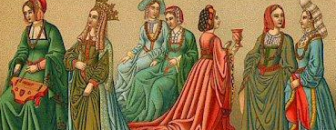


Manusia sebagai makhluk berbudaya
Unsur-unsur budaya:
Bahasa
Norma
Kebiasaan
Adat-istiadat
Nilai
Kepercayaan

Slide 7


Budaya yang dominan
Sub kultur
3. Keberagaman Budaya
Budaya tandingan
Etnosentris

Slide 8


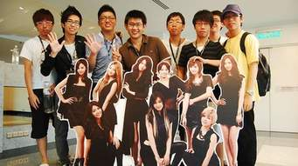


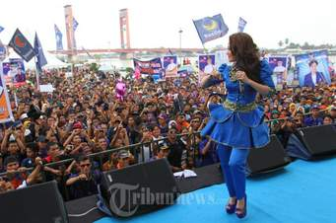
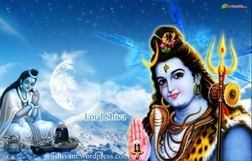
4. Globalisasi Budaya
Kebutuhan pasar :
Kapitalis
Konflik kepentingan
Pertahanan kehidupan
Budaya populer.

Slide 9
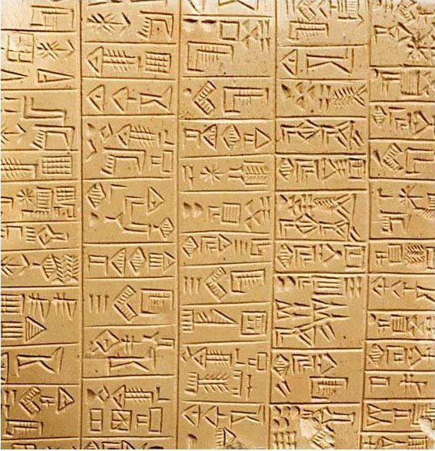
5. Mentalitas Barat dan Timur (Konsepsi Francis L. K. Hsu)
Konsep Eropa Barat : kebudayaan Barat dan Timur.
Abad 19 – permulaan abad 20 : kebudayaan bangsa-bangsa Eropa Barat mencapai kejayaan.
Muncul orientalistique : perhatian kebudayaan, bahasa, agama di negara-negara timur.
Sangkaan :
Kebudayaan timur : kerohanian, mistik, pikiran prelogis, keramah-tamahan, dan gotong royong.
Kebudayaan Barat : kebendaan, pikiran logis, hubungan asas guna, dan individualisme.

Slide 10
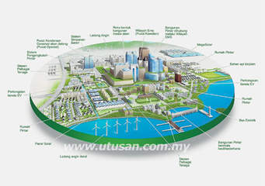
6. Perubahan Budaya
Culture lag
Menurut Ogburn
Culture lag atau ‘budaya yang tertinggal’ mengacu pada keterlambatan dalam penyesuaian budaya terhadap perubahan kondisi sosial.
Oleh sebab itu dapat dikatakan ‘culture lag’ adalah perbedaan antara taraf kemajuan berbagai bagian dalam kebudayaan masyarakat.
Ketika budaya berubah cepat, atau seseorang tiba-tiba didorong masuk ke dalam situasi budaya baru, hasilnya adalah ‘culture shock’ (guncangan budaya) istilah yang pertama kali dikemukakan oleh Kalervo Oberg pada tahun 1958. Di sini orang akan mengalami suatu perasaan disorientasi karena bertemu dengan situasi budaya baru yang berubah dengan cepat.

Slide 11

b. Sumber Perubahan Budaya
Sumber dari beberapa penyebab perubahan budaya meliputi:
Perubahan kondisi sosial:
Perubahan budaya dalam menanggapi perubahan kondisi di masyarakat.
Perubahan ekonomi, perubahan populasi, dan transformasi sosial lainnya, mempengaruhi perkembangan budaya. Perubahan susunan populasi masyarakat cukup dengan sendirinya menyebabkan transformasi budaya.
Difusi budaya:
Adanya perubahan budaya melalui difusi budaya.
Difusi budaya adalah tindakan penyebaran unsur-unsur budaya dari satu masyarakat atau kelompok budaya yang lain. Dalam era komunikasi yang serba cepat; difusi budaya akan terjadi secara cepat dan meluas. Hal ini terbukti di mana ‘Westernisasi’ telah menyebar ke berbagai wilayah. Jadi budaya dominan secara teratur diperkaya oleh budaya minoritas.

Slide 12
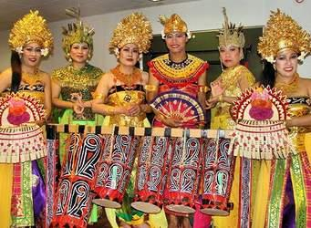
Inovasi:
Perubahan budaya sebagai hasil dari inovasi, termasuk penemuan dan perkembangan teknologi.
Inovasi budaya dapat membuat perubahan secara dramatis dalam masyarakat. Misalnya; bagaimana penemuan troli, kereta bawah tanah, dan kereta untuk bekerja, juga perluasan kota untuk bisa mengembangkan daerah pinggiran kota, dll.

Slide 13

Penentuan perubahan budaya oleh agen dari luar:
Perubahan bisa terjadi ketika sebuah kelompok yang kuat mengambil alih masyarakat dan menerapkan budaya baru. Kelompok yang mendominasi mungkin muncul secara internal; dalam bentuk revolusi politik, atau mungkin muncul dari luar; dalam bentuk sebagai invasi.

Slide 14

Analisa Sosial dan Budaya Masyarakat Menurut Poythress
Rekonsialiasi
Vern S. Poythress dalam ‘Redeeming Sociology’ yang menggambarkan kehidupan orang Kristen, memberikan beberapa prinsip rekonsiliasi budaya:
Kemajuan bagi ketentraman.
Untuk dapat bertumbuh dan berkembang, tentu saja harus meninggalkan masa lalu yang ‘tidak bermanfaat’. Manusia harus merelakan untuk meninggalkan ‘keberdosaan’ itu sendiri seperti; praktek prostitusi, atau juga melakukan ‘ibadah palsu’, (beribadah hanya sebagai ritual kebiasaan)

Slide 15

2. Perubahan budaya.
‘Pelepasan’ sebagai bentuk sikap manusia yang mau melepaskan diri dari ‘keberdosaan’ dalam jangka panjang meliputi perubahan pada berbagai tingkatan. Karena budaya (keberdosaan) bukan merupakan ‘monolith’ yang tidak bisa diubah. Budaya pasti dapat berubah. Memang bagi orang yang hidup dalam budaya tersebut, seringkali beranggapan bahwa budaya tidak bisa diubah dan bahkan dianggap sakral.

Slide 16
3. Pergumulan dalam gereja.
Ketika orang-orang dalam suatu budaya tertentu menjadi Kristen, Allah mengubah hati mereka dan arahkan mereka dalam kehidupan. Tapi mereka tidak langsung menjadi sempurna secara moral, baik dalam pemikiran mereka maupun dalam perilaku mereka. Bagaimanapun butuh waktu. Meskipun demikian kadang-kadang kemajuan mereka cepat, tetapi kadang-kadang budaya sekitarnya menyeret mereka kembali.

Slide 17
4. Kesalahan yang sudah melembaga.
Kesalahan yang terdapat dalam kebudayaan manusia dan budaya gereja seringkali melakukan sesuatu yang keluar dari ketentuan.
Oleh sebab itu akan memunculkan suatu kesulitan. Kesulitan tersebut muncul sebagai efek langsung maupun tidak langsung dari dosa seluruh kebudayaan dan gereja-gereja dalam budaya. Dengan kata lain; dosa dari seluruh kebudayaan dan gereja-gereja dalam kungkungan budaya sebagai hambatan.

Slide 18


